Slide 1
Flappy Bird
Интерактивная игра в жанре аркады с элементами сетевого взаимодействия

Slide 2
Архитектура проекта
Сервер (Python)
Клиент (Pygame)
Обработка запросов через TCP-сокеты
Графический интерфейс с анимациями
Хранение данных в SQLite (логины, пароли, рекорды)
Логика игры и взаимодействие с сервером
Поддержка операций: регистрация, вход, обновление статистики

Slide 3
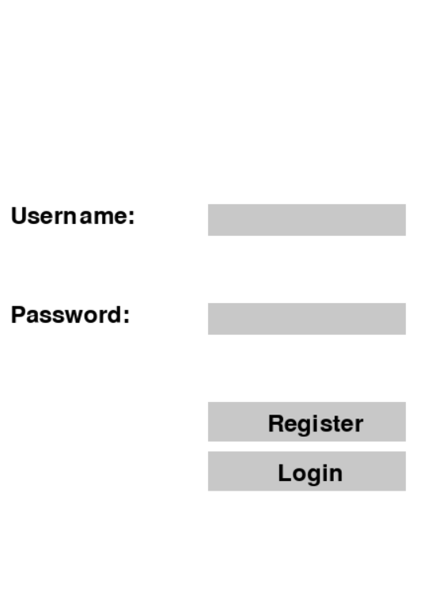
Аутентификация
Автоматический вход
Обработка ошибок
Через файл User_data.txt
"Пользователь уже существует"
"Неверный логин/пароль"

Slide 4





Игровая механика
Управление
Пробел для прыжка
Физика
Гравитация + ускорение
Бесконечный режим
Увеличение скорости
Уменьшение расстояния между препятствиями
Система рекордов
Синхронизация с сервером

Slide 5
Уровни и редактор
Готовые уровни
Редактор
Загрузка из .txt-файлов (символ \* = труба)
Сетка 10x20 для проектирования
Победа при прохождении всех препятствий
ЛКМ/ПКМ для добавления/удаления труб
Автосохранение в level{N}.txt

Slide 6
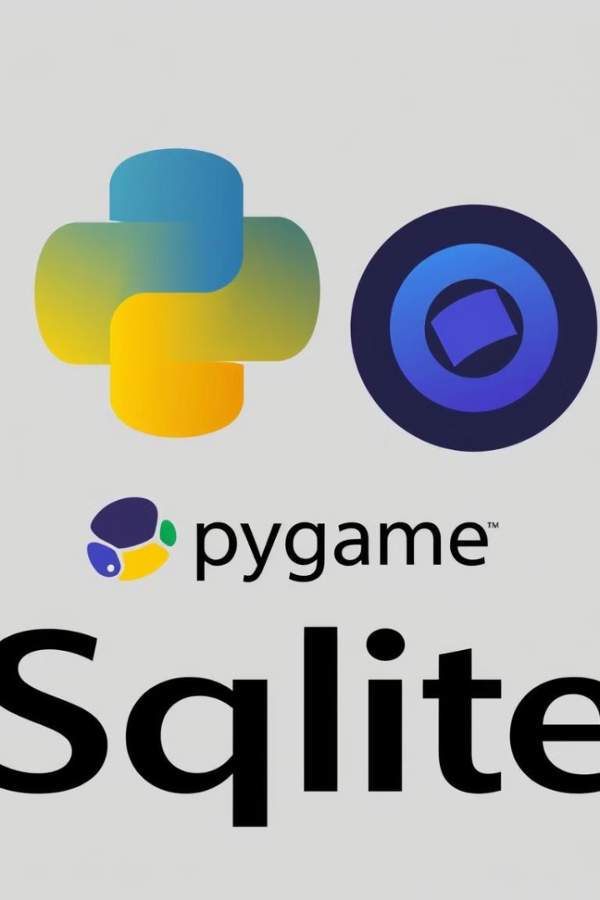


Технологии
Python
Pygame
Сервер, Socket, SQLite
Клиент, математическая генерация препятствий

Slide 7

Демо и исходники
1
Требования
2
Запуск
Python 3.10+, библиотеки pygame, sqlite3
Запустить сервер (server.py)
Запустить клиент (client.py)

Slide 8

Посмотрим?

